Slide 1
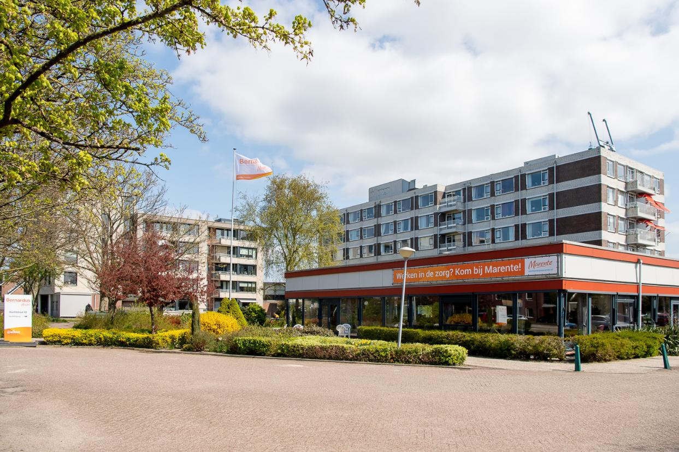
Herontwikkeling locatie Bernardus
Beeldvormende raadsbijeenkomst
Teylingen
21 september 2026

Slide 2
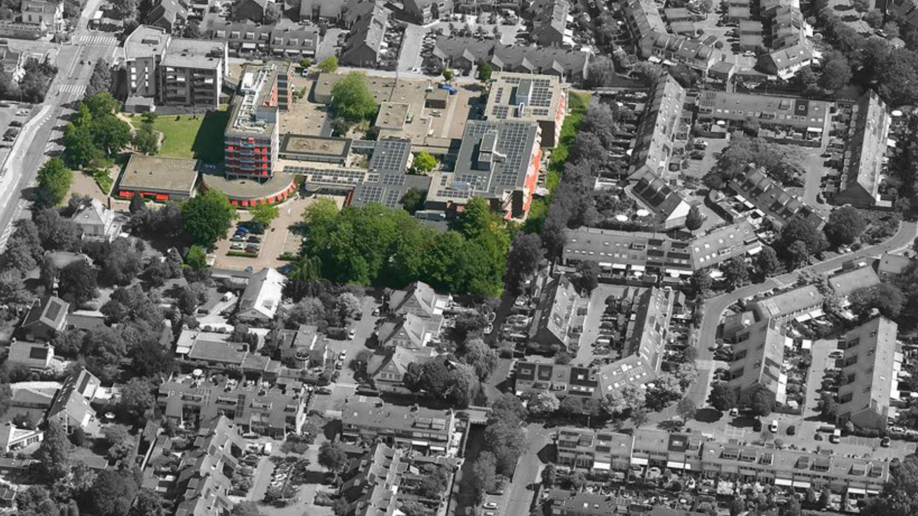
Herontwikkeling locatie Bernardus
Beeldvormende raadsbijeenkomst

Slide 3
Agenda
1
Introductie en toelichting noodzaak voor de zorg (Anne Leemhuis, RvB)
20.30 – 20.35 uur
2
Plan toelichting (Erwin Uil, Projectleider)
20.35 – 20.50 uur
3
Gelegenheid voor het stellen van vragen
20.50 – 21.00 uur

Slide 4
Introductie en toelichting noodzaak voor de zorg
1
Anne Leemhuis, Raad van Bestuur

Slide 5
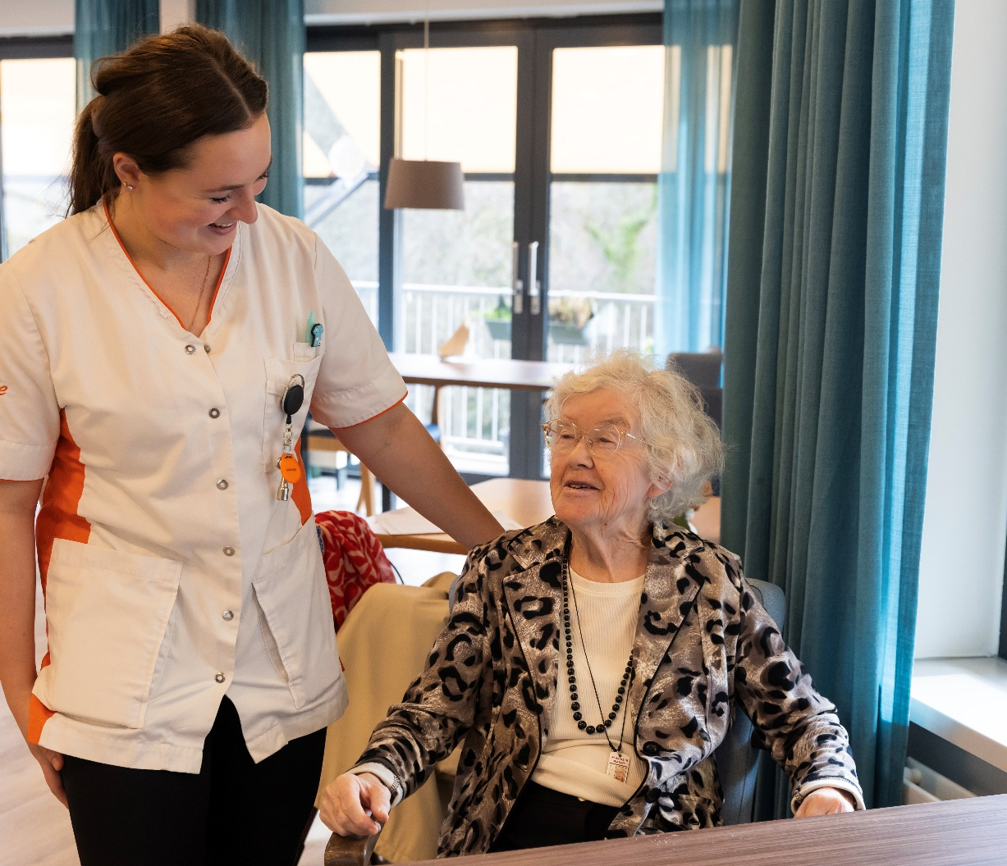
2. Welkom en introductie Marente
Bernardus: toe aan vernieuwbouw! (3e)
Het gebouw is 'op' (o.a. duurzaamheid)
Ouderenzorg: verpleeghuis is belangrijk 'last resort'
Nieuw gebouw: aandachtspunten
  Goed en fijn om in te werken
  Goed, fijn en open om in te wonen
  Fijn om als familie/naaste langs te gaan
  Duurzaam en toekomstbestendig
  Passend in de omgeving
Management van verwachting: Er is nog een heel traject te gaan!

Slide 6
Plan toelichting
2
Erwin Uil, Projectleider

Slide 7
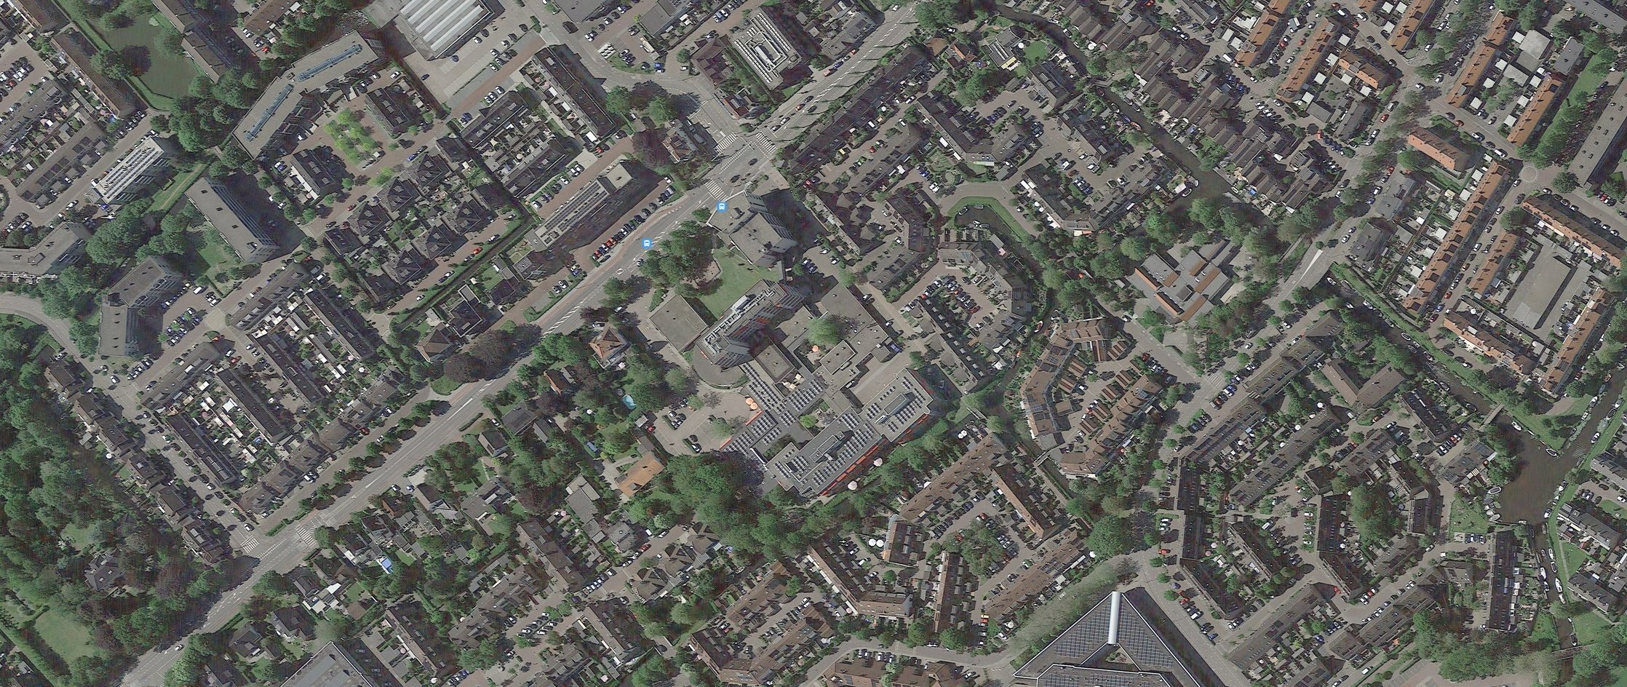
3. Situering locatie Bernardus

Slide 8
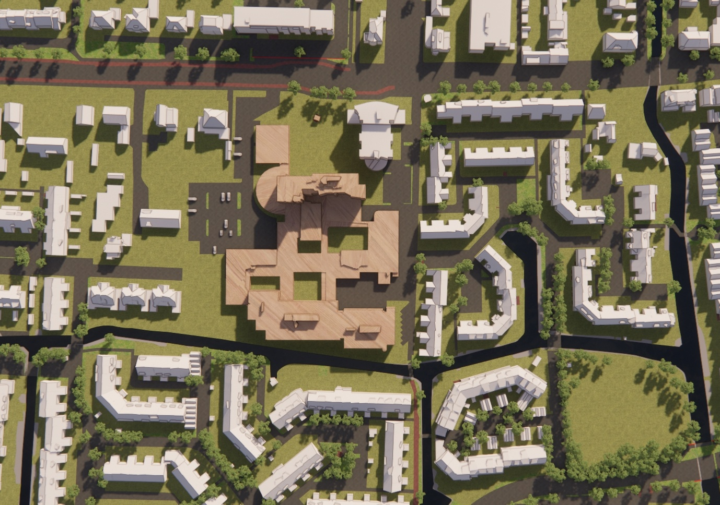
3. Bestaande situatie
Bouwdeel H: 6 bouwlagen
Parkeren Marente zowel aan de westzijde, noordwestzijde als de oostzijde

Slide 9
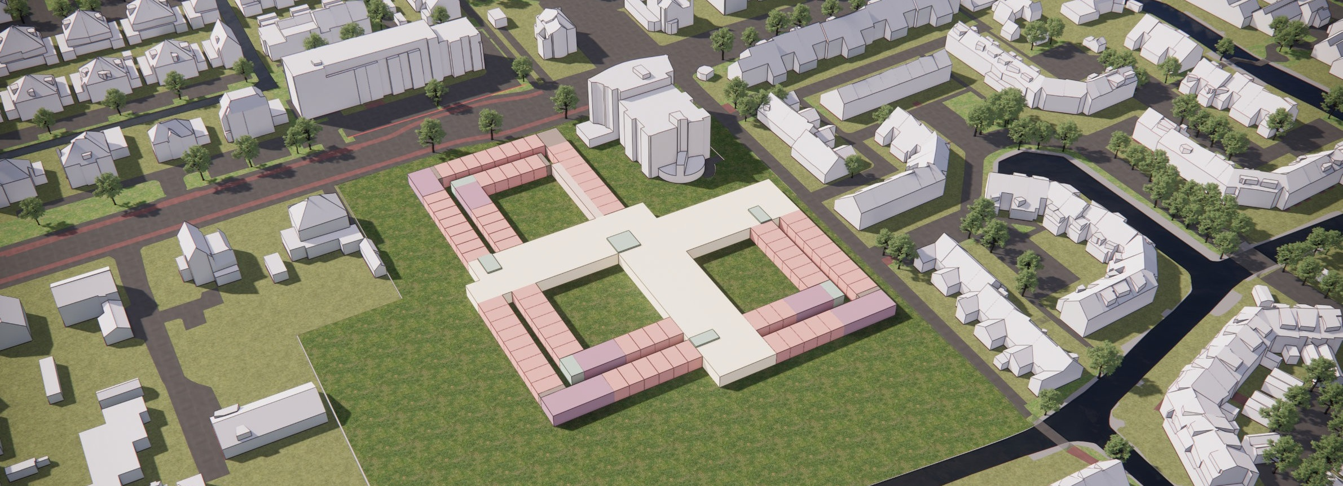
3. Oriëntatie en opbouw nieuwbouw – begane grond
Logistieke entree
Hoofdentree
(bewoners/ bezoekers)
Entree dagbesteding
163 Zorgstudio’s PG (zware dementie) – vervangende nieuwbouw
Gescheiden stromen voor bewoners/ bezoekers en logistiek
Aparte entree voor dagbesteding

Slide 10
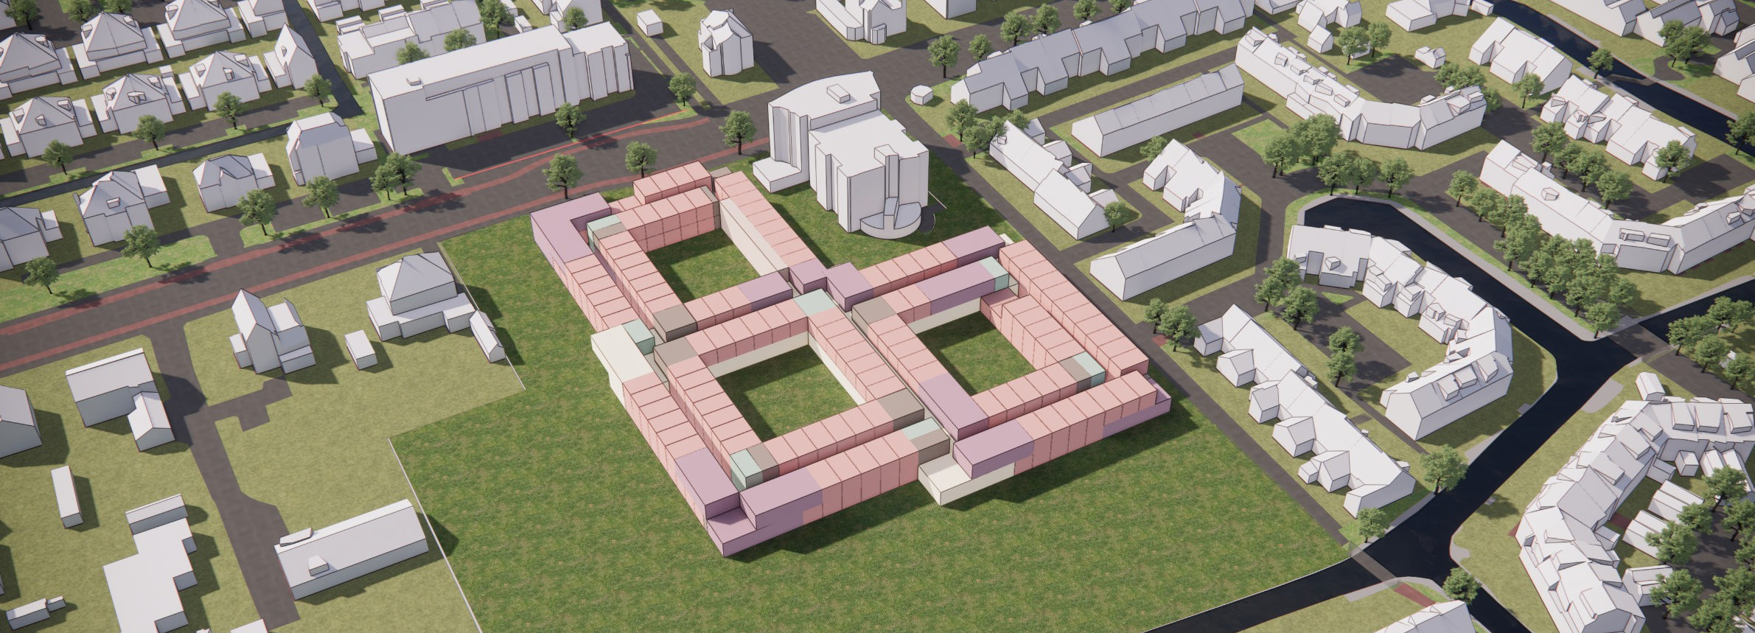
3. Oriëntatie en opbouw nieuwbouw – 1e verdieping
Maximaal 2 lagen (begane grond en 1e verdieping)

Slide 11
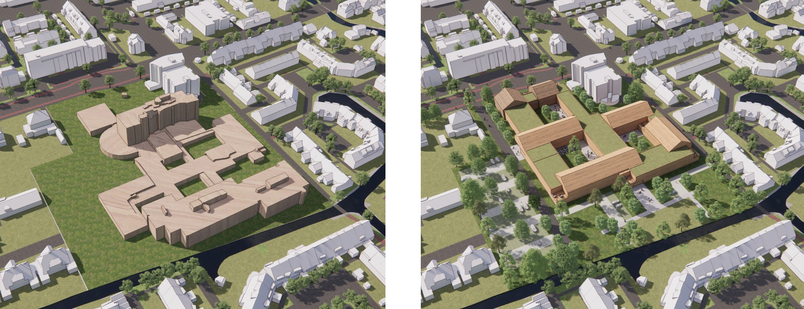
3. Grondgebruik bestaand en nieuw
Footprint bestaand 7.200 m²
Weinig beleefbare buitenruimte
Footprint nieuw 5.670 m²
Wonen in het groen

Slide 12
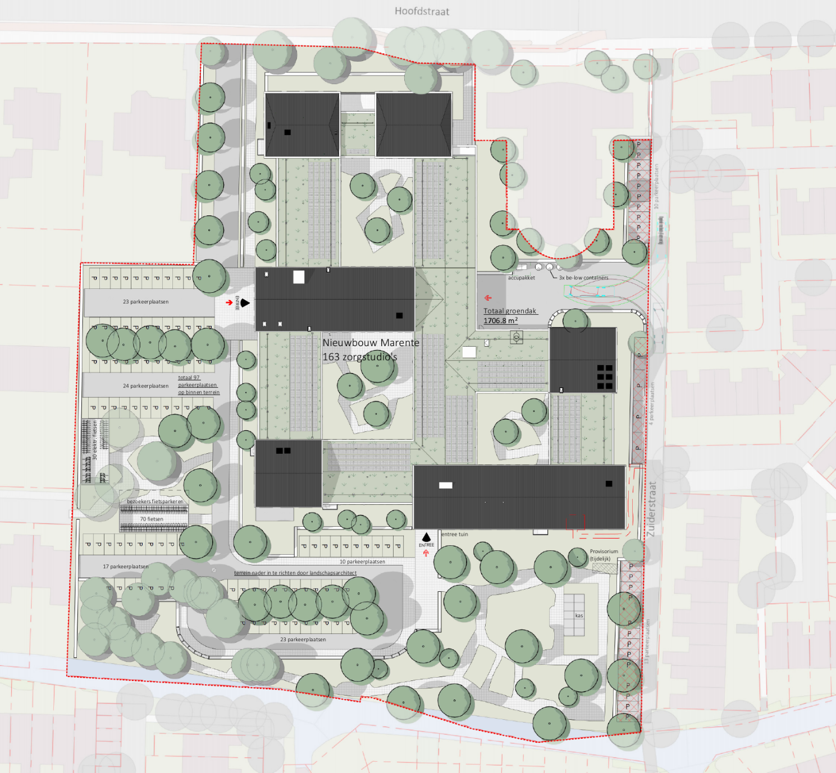
3. Plattegrond nieuwe situatie

Slide 13
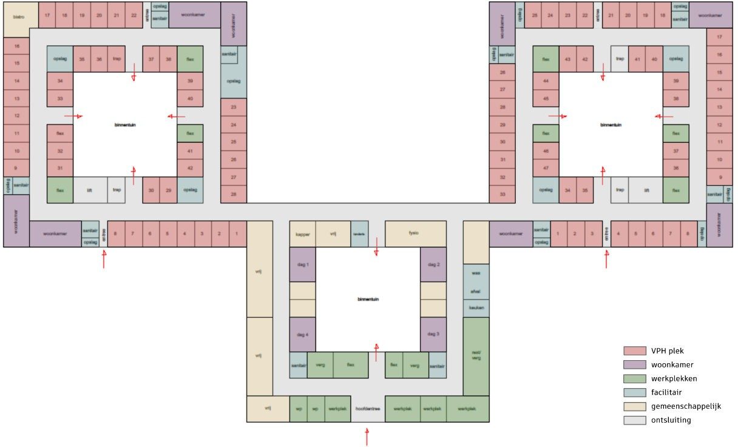
3. Opbouw nieuwbouw - carrémodel

Slide 14
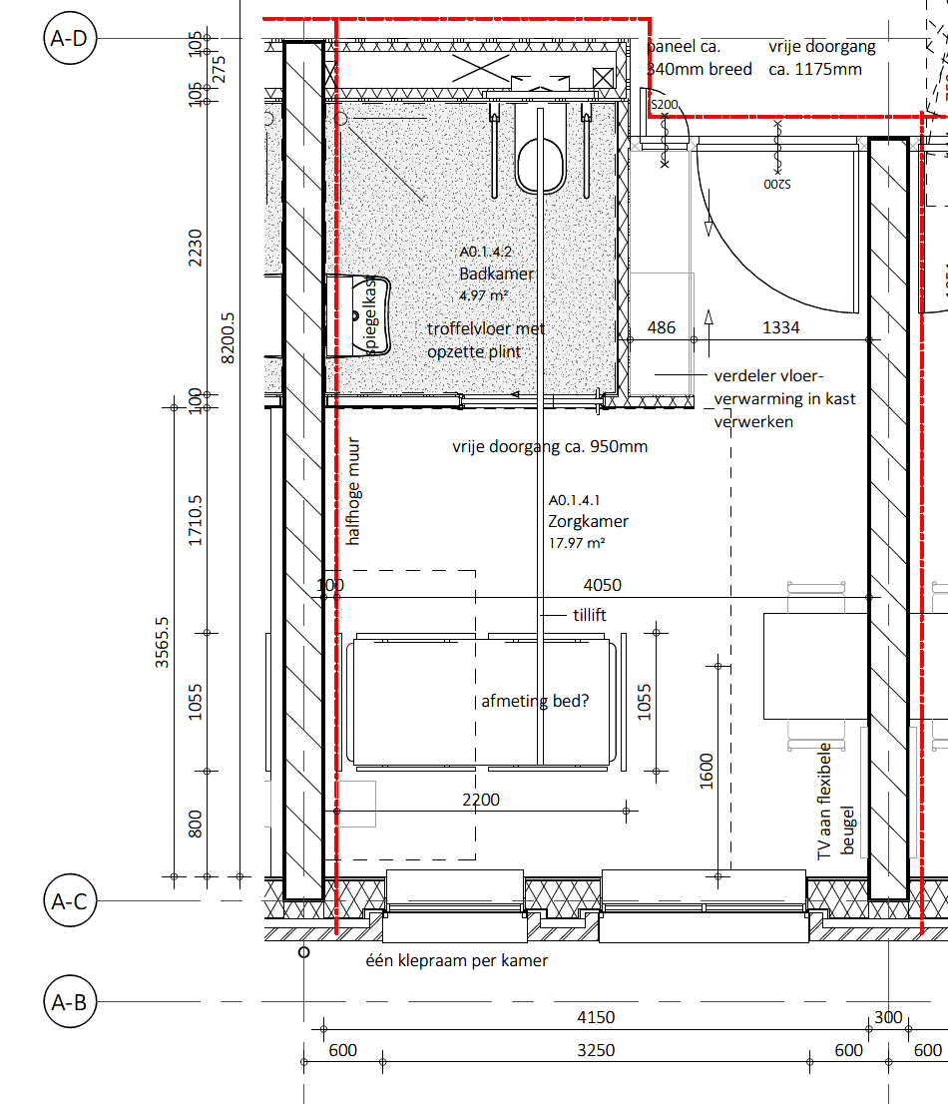
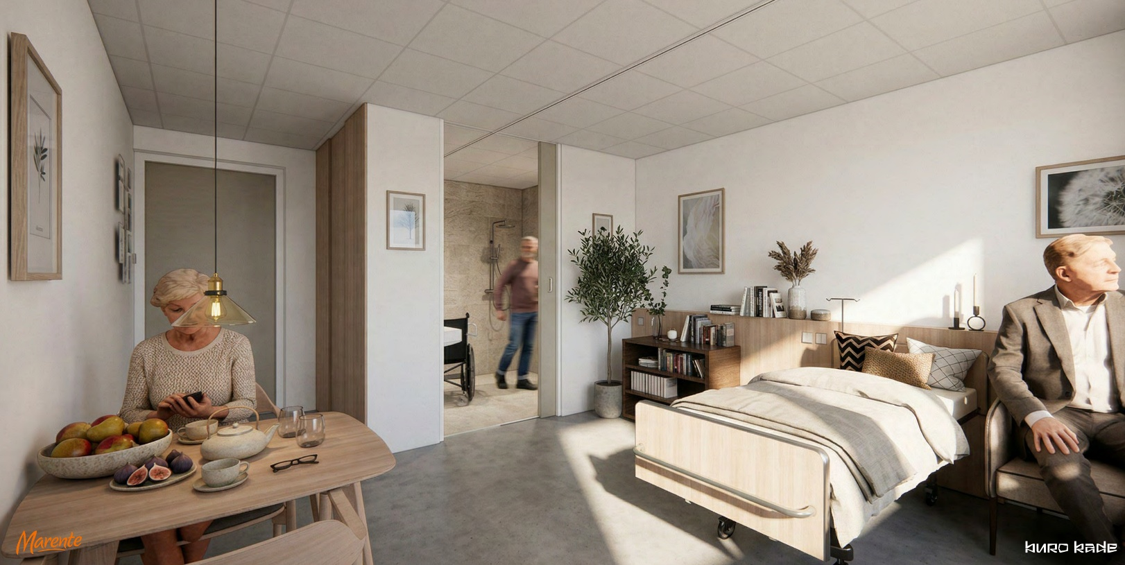
3. Plattegrond en impressie zorgstudio

Slide 15
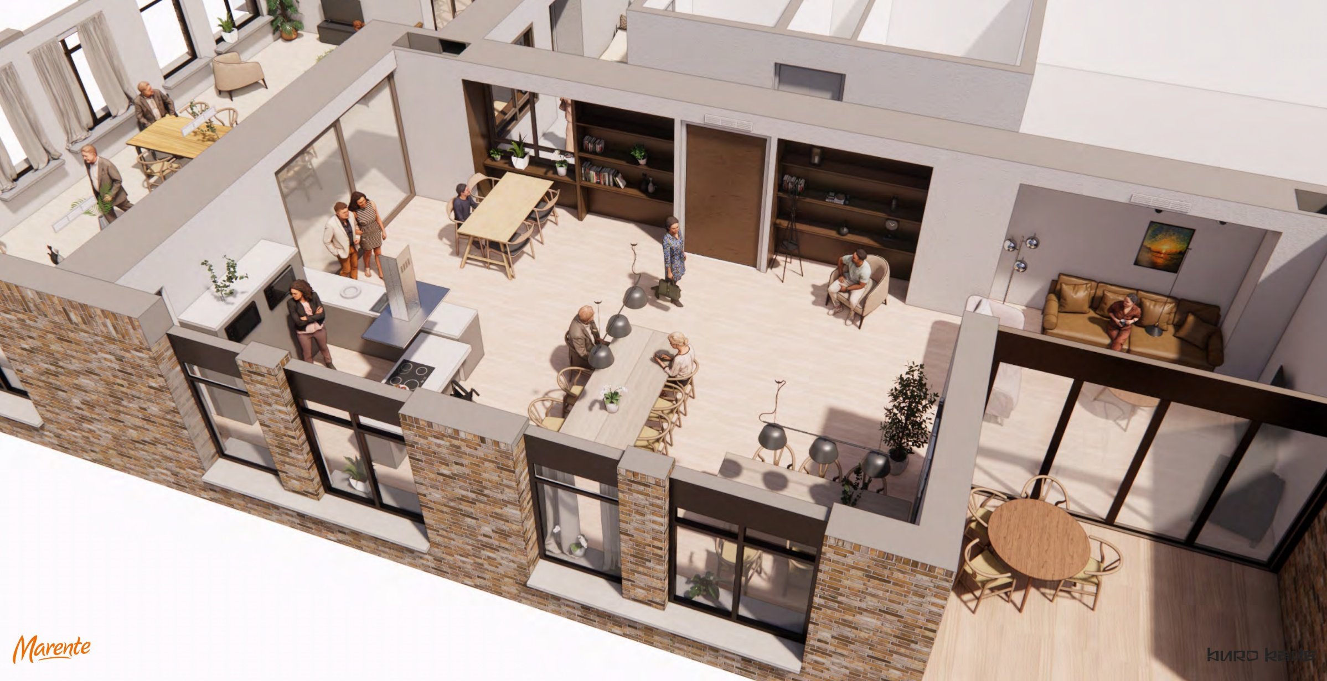
3. Impressie woonkamer bewoners

Slide 16
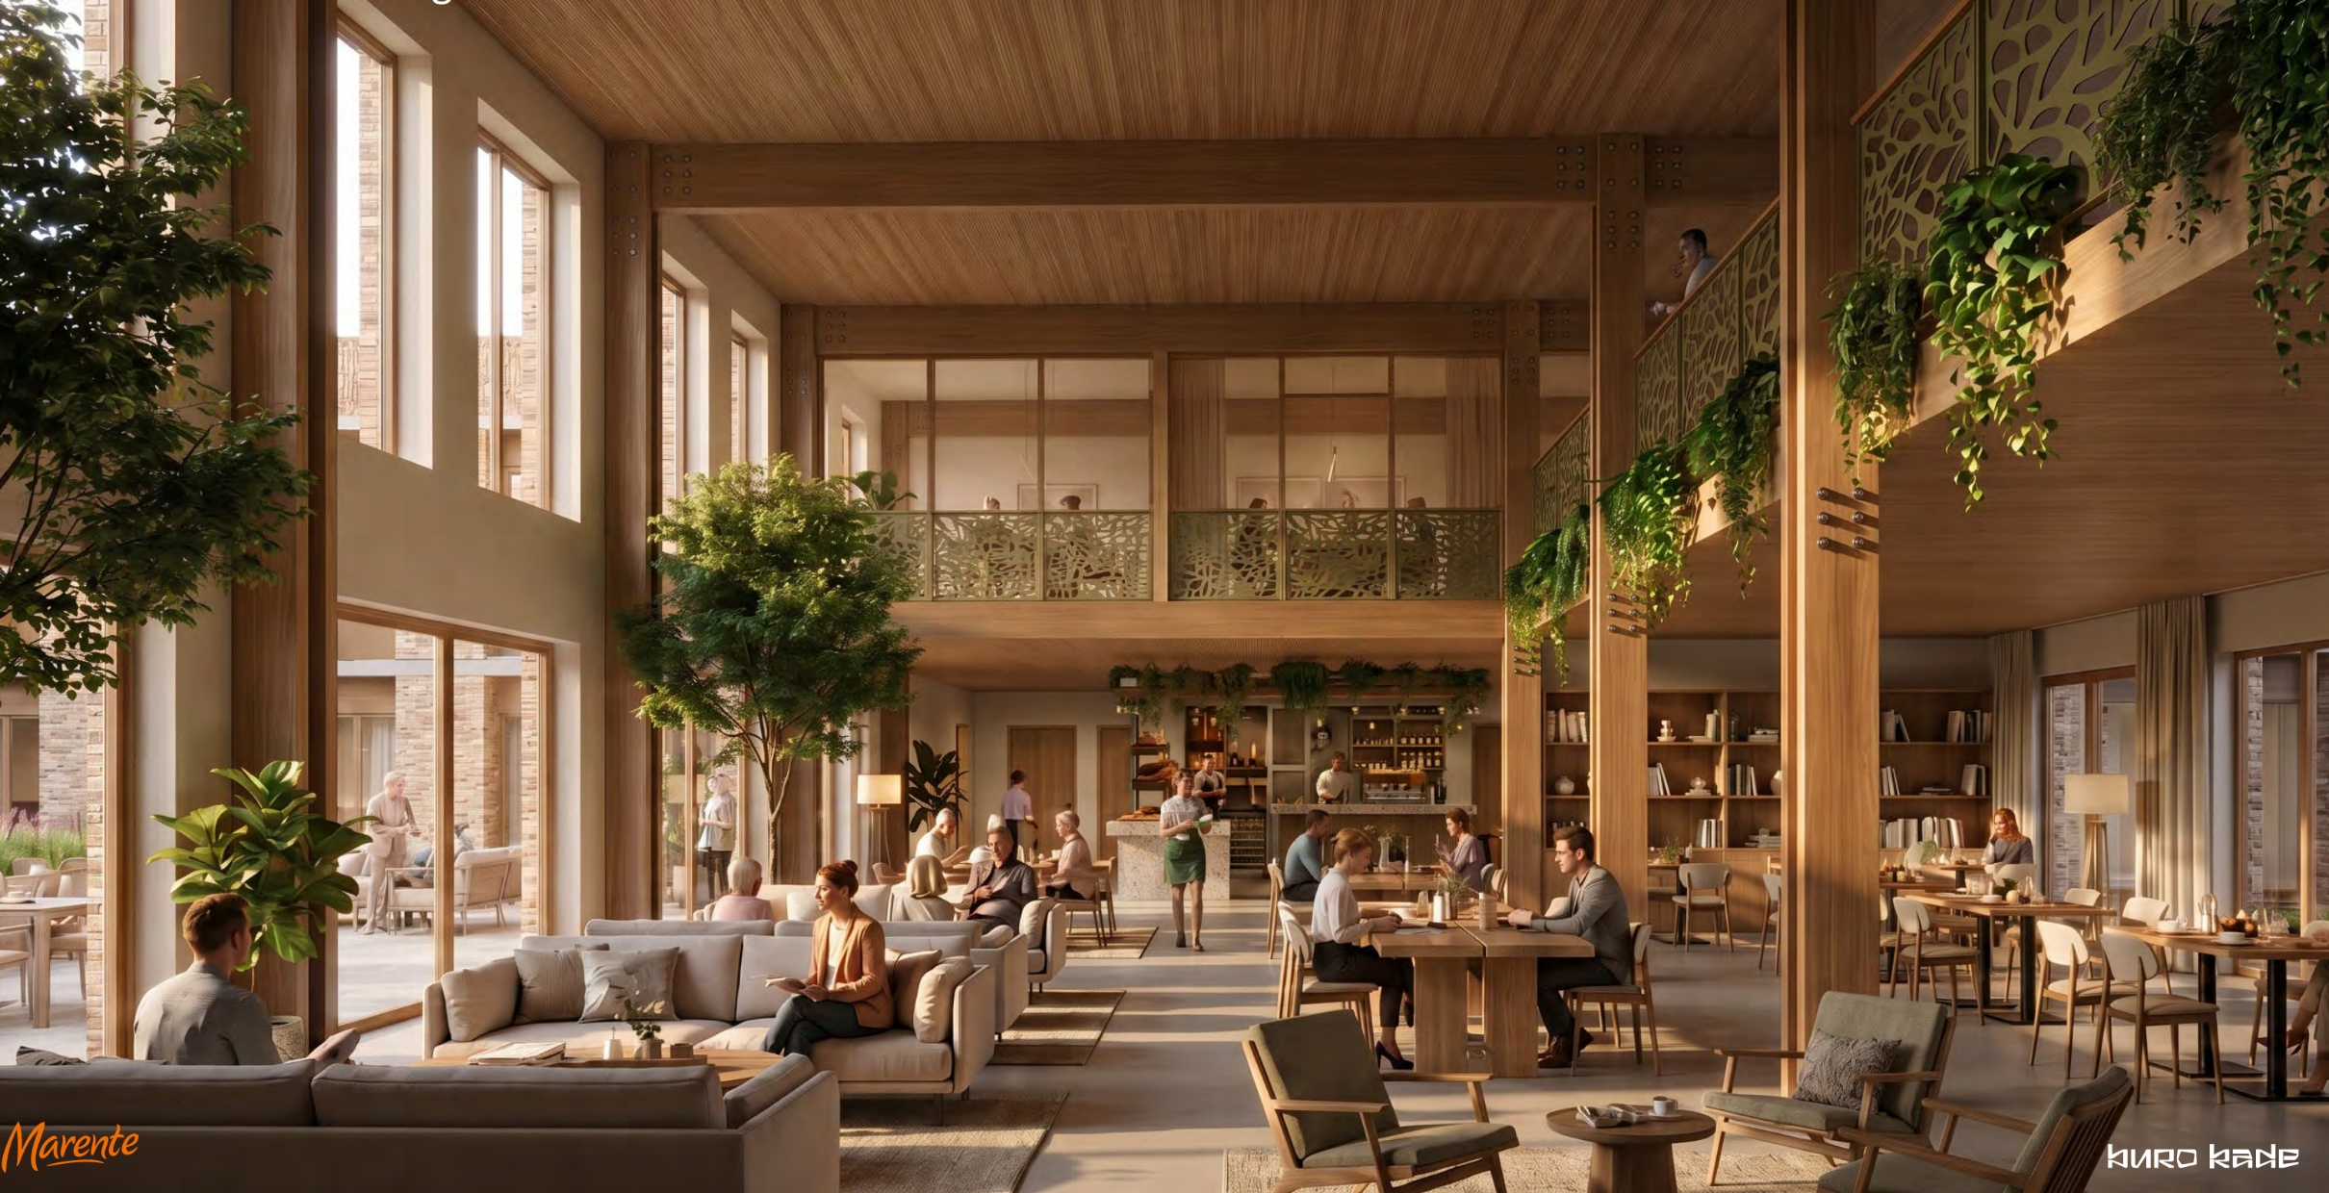
3. Impressie entree en restaurant (grote huiskamer)

Slide 17
3. Ruimtegebruiksanalyse
Oppervlakteanalyse (nieuwe situatie kavel)
Footprint: 32%
Verharding: 25%
Halfverharding: 7%
Groen en water: 36%
Oppervlakte perceel: 100%
Oppervlakteanalyse (nieuwe situatie dakoppervlak)
Sedum/ groen: 31%
Zonnepanelen/ PVt: 20%
(Onbedekt) dakvlak: 49%
Oppervlakte footprint: 100%

Slide 18
3. Parkeren – auto en fiets
Bestaande situatie: 103 parkeerplaatsen
Nieuwe situatie: 123 parkeerplaatsen (auto)
Parkeren Zilverstroom: 10 parkeerplaatsen
Logistieke entree Marente
Parkeren Marente: 47 parkeerplaatsen
Parkeren bewoners Zuiderstraat: 4 parkeerplaatsen
Fietsenstalling Marente: 100 fietsen + 7 duofietsen
Parkeren Marente: 50 parkeerplaatsen
Parkeren bewoners Zuiderstraat: 12 parkeerplaatsen

Slide 19
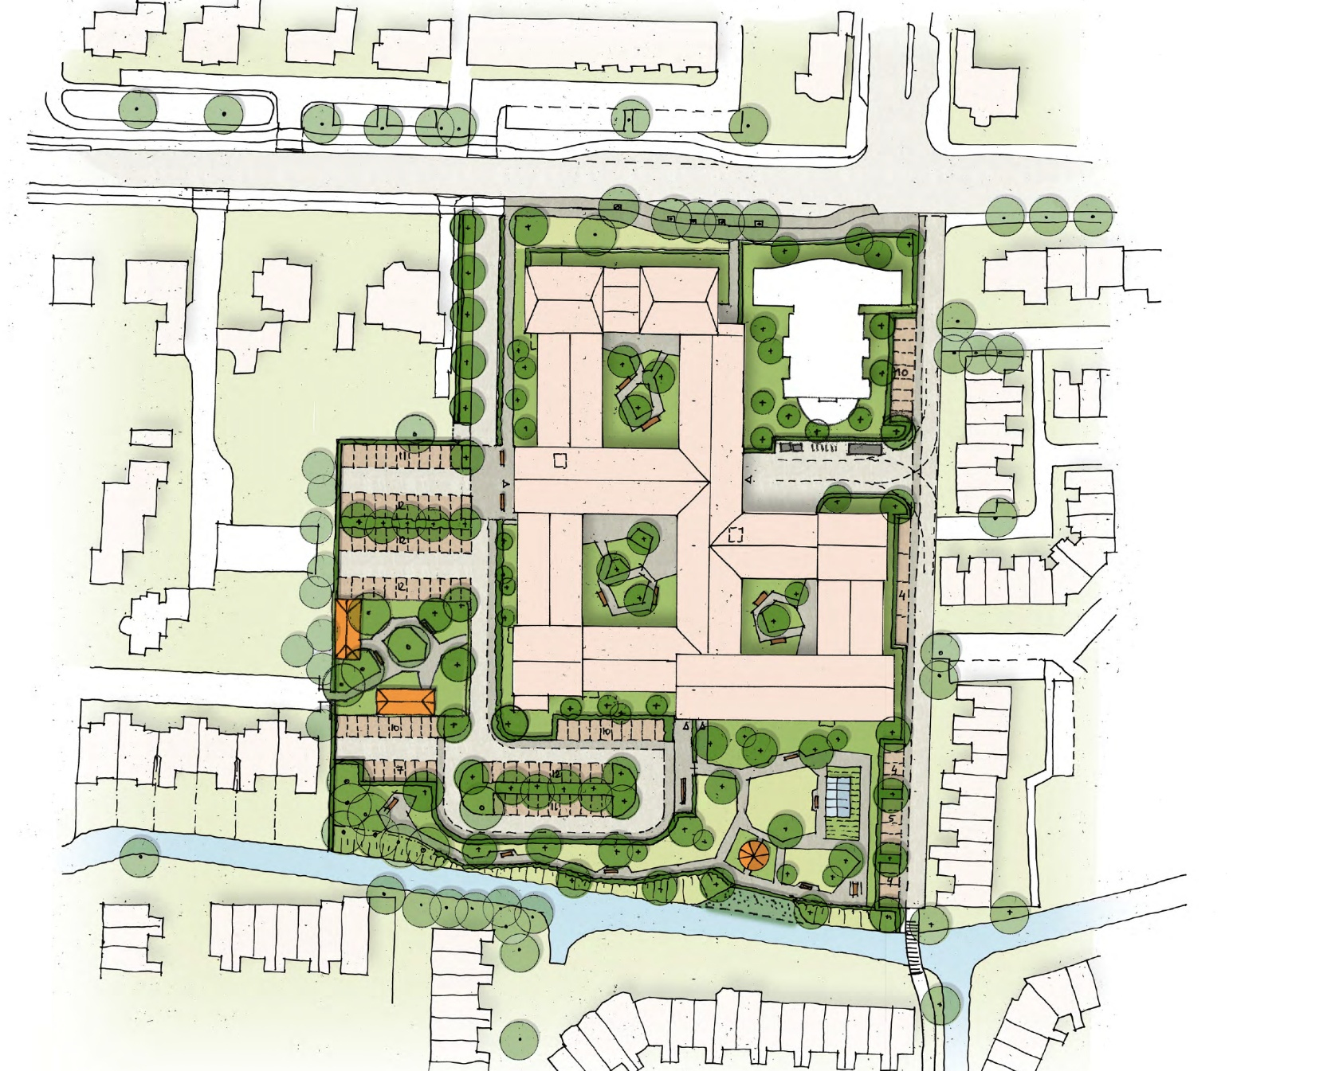
4. Indeling en ontwerp buitenruimte
1. Binnenpatio voor bewoners JMD
(Jongeren met Dementie)
2. Binnenpatio voor bewoners en bezoekers
3. Binnenpatio voor bewoners woongroepen
4. Openbare groene ontmoetingsplek
5. Doorsteek met de Van Mecklenburg (handhaven doorsteek wens vanuit participatiebijeenkomsten)
6. Besloten tuin voor de bewoners

Slide 20
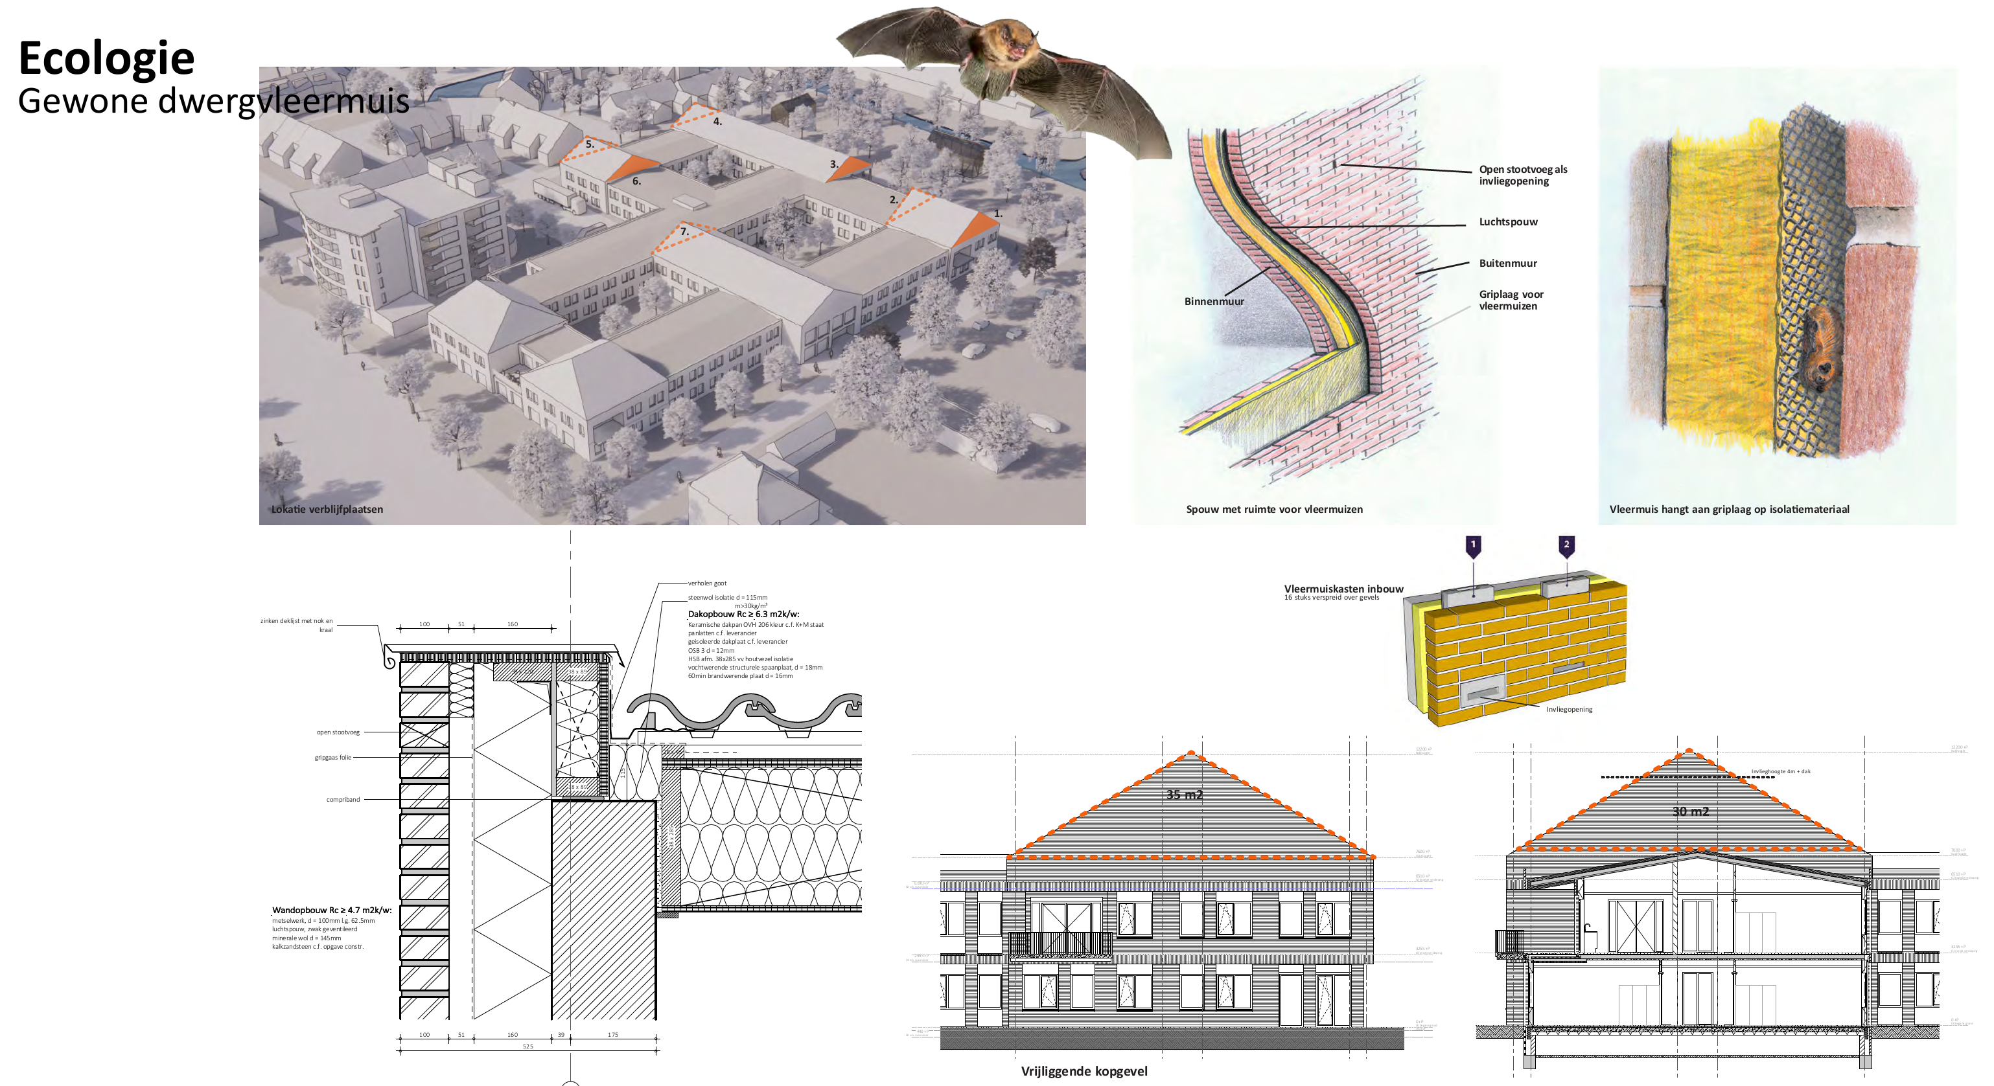
4. Ecologie

Slide 21
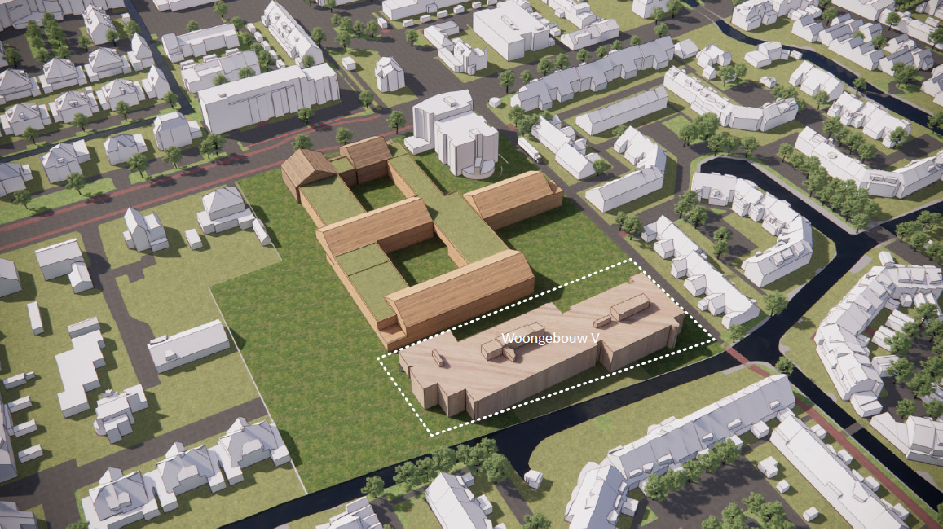
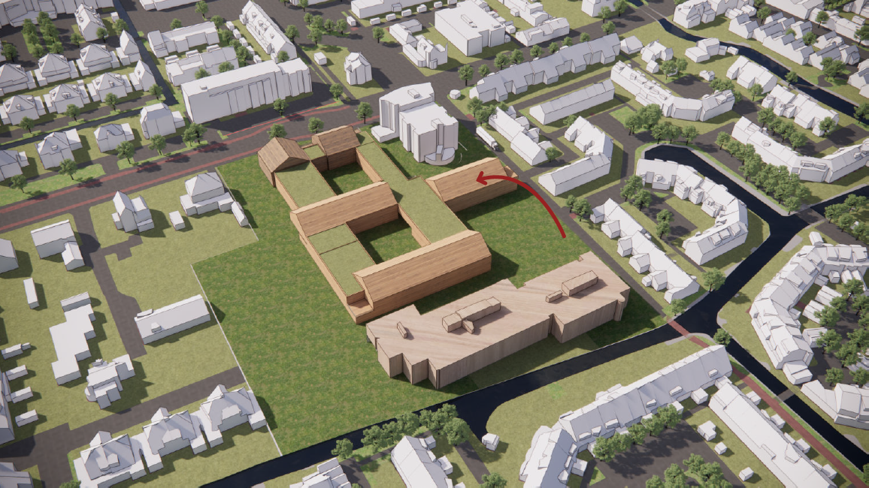
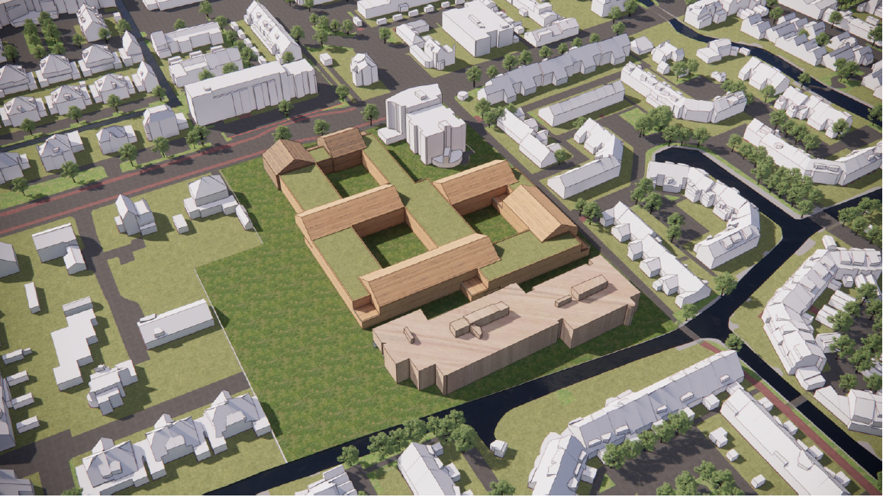
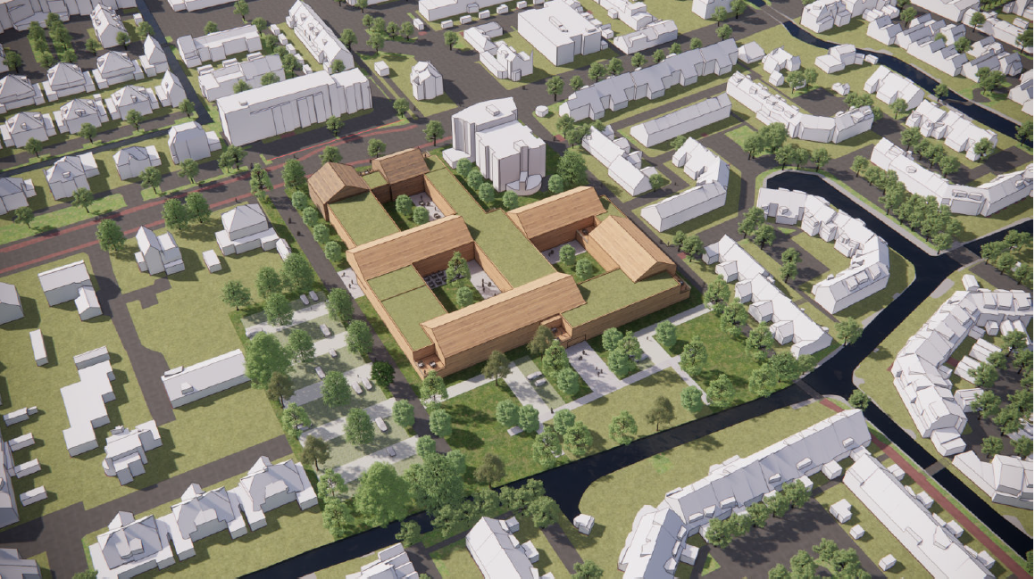
4. Fasering sloop oudbouw en nieuwbouw
Stap 1 | bouwdeel V solitair + nieuwbouw Stap 2 | omschakelen energiesysteem
Stap 3 | sloop oudbouw Stap 4 | Inrichten tuin en buitenruimte

Slide 22
4. Globale planning vervolgproces
Onderdeel | Q3-26 | Q4-26 | Q1-27 | Q2-27 | Q3-27 | Q4-27 | Q1-28
Definitief ontwerp (DO)
Technisch ontwerp (TO)
Aanbesteding
Uitvoeringsontwerp (UO)
Voorbereiding bouw
Sluiten AOK
BOPA-procedure
Omgevingsvergunning
Start bouw
Op basis van deze planning zou dit betekenen een start bouw in het eerste kwartaal van 2028
Uitgaande van 2 jaar bouwtijd, zou het nieuwe gebouw begin 2030 gereed zijn.

Slide 23
Gelegenheid voor het stellen van vragen
3

